Slide 1
Stochastic methods for epidemic models:
An application to the 2009 H1N1 influenza outbreak in Korea

Slide 2
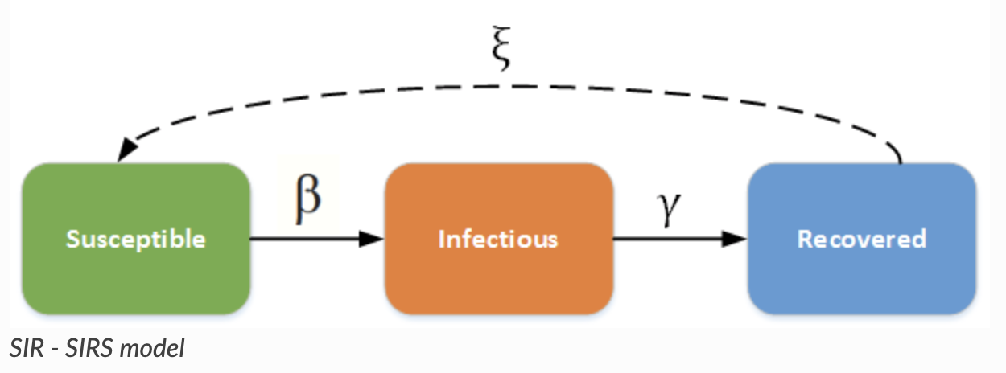
Introduction
deterministic differential equations((SIR model)
Notes:
어떤 감염병의 장기적인 혹은 내적 역학에 관심이 있다면, 인구학적 과정을 명확하게 이해하는 것이 중요하다. 가장 간단하고 일반적으로 사용되는 인구학을 SIR 모형에 도입하는 것은 숙주의 자연수명 1/μ년을 가정하는 것이다. 그러면 특정 역학(dynamic) 클래스에 속하는 개인은 자연사망률(조사망률)이 μ로 주어진다. 이 요인은 질병과는 독립적이고 감염병원체의 병리학을 반영하는 것은 아니다. 또한 μ는 역사적으로 모집단의 조출생률을 나타낸다고 가정해 왔다. 따라서 모집단의 크기는 시간에 따라 변하지 않는다(dS/dt + dI/dt + dR/dt = 0). 이 틀은 선진국의 인체 감염 연구를 위해 고안된 것으로, 숙주 모집단이 고유의 독특한 역학 양상(보통의 야생모집단에서 볼 수 있듯이)을 보이는 것이라면 접근방법은 달라질 것이다. 이러한 모든 가정을 함께 넣어, 다음의 일반화된 SIR 모델을 얻을 수 있다.

Slide 3
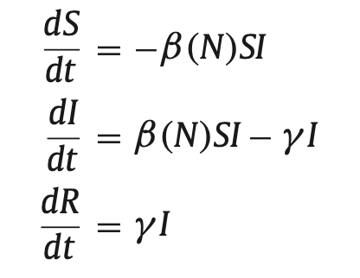
Introduction
deterministic differential equations((SIR model)
β 는 전파율. 전파확률과 더불어 고위험군과 감염군이 만날 비율
γ 는 회복률 또는 제거율. 그 역수(1/γ)는 평균감염기간을 결정
S (0) 는 모집단 내의 최초 고위험군의 분율
I (0) 는 모집단 내의 최초 감염군의 분율
Notes:
어떤 감염병의 장기적인 혹은 내적 역학에 관심이 있다면, 인구학적 과정을 명확하게 이해하는 것이 중요하다. 가장 간단하고 일반적으로 사용되는 인구학을 SIR 모형에 도입하는 것은 숙주의 자연수명 1/μ년을 가정하는 것이다. 그러면 특정 역학(dynamic) 클래스에 속하는 개인은 자연사망률(조사망률)이 μ로 주어진다. 이 요인은 질병과는 독립적이고 감염병원체의 병리학을 반영하는 것은 아니다. 또한 μ는 역사적으로 모집단의 조출생률을 나타낸다고 가정해 왔다. 따라서 모집단의 크기는 시간에 따라 변하지 않는다(dS/dt + dI/dt + dR/dt = 0). 이 틀은 선진국의 인체 감염 연구를 위해 고안된 것으로, 숙주 모집단이 고유의 독특한 역학 양상(보통의 야생모집단에서 볼 수 있듯이)을 보이는 것이라면 접근방법은 달라질 것이다. 이러한 모든 가정을 함께 넣어, 다음의 일반화된 SIR 모델을 얻을 수 있다.

Slide 4
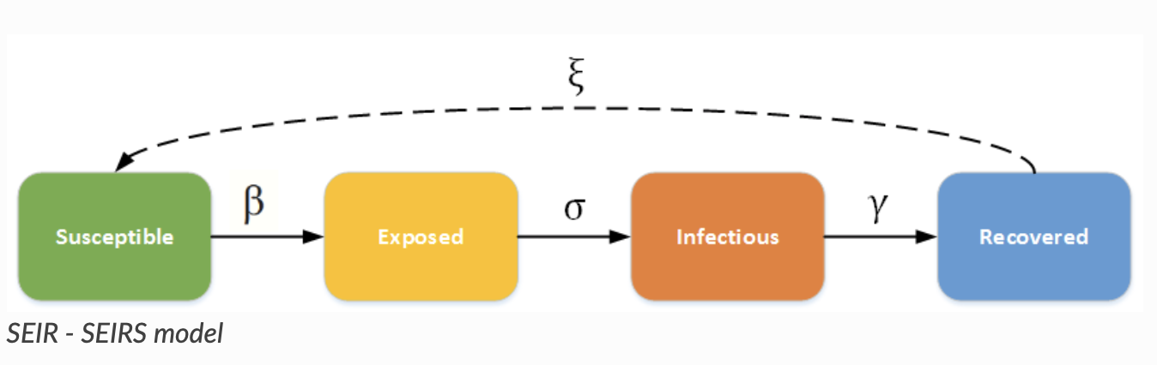
Epidemic modeling
Deterministic modeling _SEIR Model
Notes:
어떤 감염병의 장기적인 혹은 내적 역학에 관심이 있다면, 인구학적 과정을 명확하게 이해하는 것이 중요하다. 가장 간단하고 일반적으로 사용되는 인구학을 SIR 모형에 도입하는 것은 숙주의 자연수명 1/μ년을 가정하는 것이다. 그러면 특정 역학(dynamic) 클래스에 속하는 개인은 자연사망률(조사망률)이 μ로 주어진다. 이 요인은 질병과는 독립적이고 감염병원체의 병리학을 반영하는 것은 아니다. 또한 μ는 역사적으로 모집단의 조출생률을 나타낸다고 가정해 왔다. 따라서 모집단의 크기는 시간에 따라 변하지 않는다(dS/dt + dI/dt + dR/dt = 0). 이 틀은 선진국의 인체 감염 연구를 위해 고안된 것으로, 숙주 모집단이 고유의 독특한 역학 양상(보통의 야생모집단에서 볼 수 있듯이)을 보이는 것이라면 접근방법은 달라질 것이다. 이러한 모든 가정을 함께 넣어, 다음의 일반화된 SIR 모델을 얻을 수 있다.

Slide 5
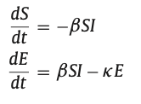
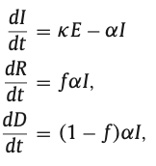
Epidemic modeling
Deterministic modeling _SEIR Model
β는 새로운 감염률
k는 E에서 I까지의 개인의 진행률
α는 감염 개인의 회복률
(1 - f )는 감염자의 사망률
Notes:
어떤 감염병의 장기적인 혹은 내적 역학에 관심이 있다면, 인구학적 과정을 명확하게 이해하는 것이 중요하다. 가장 간단하고 일반적으로 사용되는 인구학을 SIR 모형에 도입하는 것은 숙주의 자연수명 1/μ년을 가정하는 것이다. 그러면 특정 역학(dynamic) 클래스에 속하는 개인은 자연사망률(조사망률)이 μ로 주어진다. 이 요인은 질병과는 독립적이고 감염병원체의 병리학을 반영하는 것은 아니다. 또한 μ는 역사적으로 모집단의 조출생률을 나타낸다고 가정해 왔다. 따라서 모집단의 크기는 시간에 따라 변하지 않는다(dS/dt + dI/dt + dR/dt = 0). 이 틀은 선진국의 인체 감염 연구를 위해 고안된 것으로, 숙주 모집단이 고유의 독특한 역학 양상(보통의 야생모집단에서 볼 수 있듯이)을 보이는 것이라면 접근방법은 달라질 것이다. 이러한 모든 가정을 함께 넣어, 다음의 일반화된 SIR 모델을 얻을 수 있다.

Slide 6
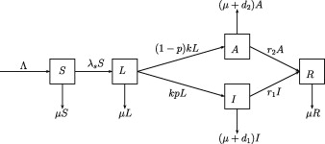
Epidemic modeling
Deterministic modeling_SLIAR Model
susceptible (S)
latent (L)
infectious and symptomatic (I)
asymptomatic but infectious (A)
recovered (R)

Slide 7
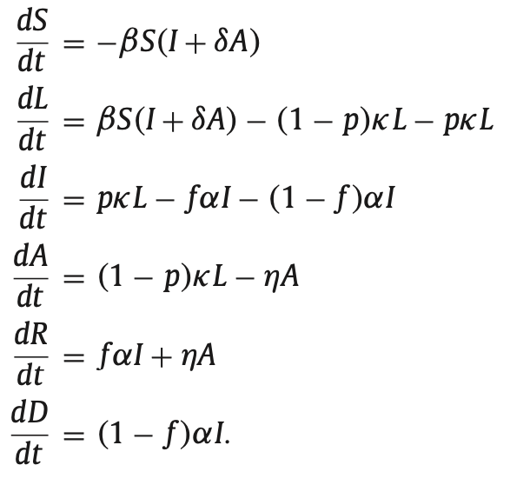
Epidemic modeling
Deterministic modeling_SLIAR Model
δ는 비증상 전염성 계층의 감소된 전이성의 분율을 정량화
잠재된 개체의 p분수는 κ의 비율로 1등급으로 진행하며, 나머지(1 - p)는 같은 비율로 A등급으로 진행
α와 η 는 각각 I와 A에서 R까지의 회복률
f는 I을 떠나는 개인의 질병에서 회복되는 분율
(1 - f )는 치사량

Slide 8

Epidemic modeling
Deterministic modeling
R0 < 1 : disease-free equilibrium is locally asymptotically stable
R0 > 1, the disease-free equilibrium is unstable
R0 : reproduction number
Average number of secondary infections
Notes:
완전히 취약한 인구에 유입된 단일 개인 감염
an infection can be thought of as the number of cases one case generates on average over the course of its infectious period, in an otherwise uninfected population

Slide 9


Epidemic modeling
Stochastic modeling
Stochastic epidemic model
Notes:
p(x, t): 시간 t에 구획의 모집단 수가 x일 확률
여기서 Vk는 V의 k번째 열이고 ak는 mass action kinetics에 의해 결정되는 k번째 반응에 대한 Propensity function다.
(화학 반응 속도가 반응하는 화학 종 농도의 곱에 비례한다고 말하는 화학 반응 네트워크에 대한 동역학 체계)
여기서 ck는 ck 􏰍t가 시간 간격(t , t + 􏰍t ) 동안 k번째 반응이 일어날 확률이고 gk (x)는 k번째 반응에 관련된 구획의 인구 수의 산물이다.

Slide 10
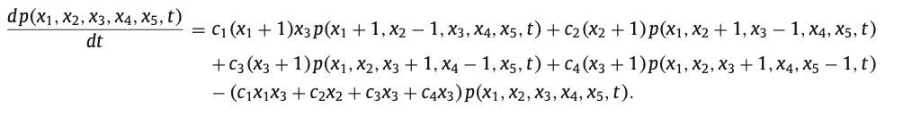
Epidemic modeling
Stochastic modeling
Stochastic governing equation of the model
Notes:
예를 들어, SEIR 모델 (1)에서 x(t) = (x1(t),x2(t),x3(t),x4(t),x5(t)로 S, E, I, R, D의 수를 time t에서 각각 표시하면, c1 =βc, α = c1의 확률적 지배 방정식을 작성한다.

Slide 11
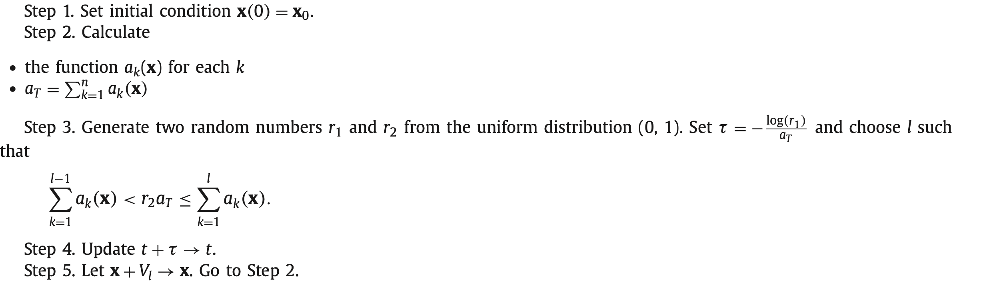
Epidemic modeling
Stochastic modeling
Stochastic simulation algorithm(SSA)
Notes:
변수의 차원성이 높기 때문에 대부분의 실제 모델에 대한 지배 방정식(4)과 (6)을 분석적으로 푸는 것이 어렵기 때문에 확률 알고리즘에 기초한 수치 계산에 의존해야 한다. 잘 알려진 연산 알고리즘 중 하나는 다음과 같은 확률 시뮬레이션 알고리즘(SSA)이다.
확률 시뮬레이션 A는 시뮬레이션 변경할 수있는 변수의 진화 추적 확률 적 ( 무작위로 특정 포함) 확률을 . ^{[1]}
A의 확률 모델 우리는 임의의 값의 집합을 기반으로하는 투사를 만듭니다. 새로운 임의의 변수 값 세트로 출력이 기록되고 투영이 반복됩니다. 이 단계는 충분한 양의 데이터가 수집 될 때까지 반복됩니다. 결국, 결과의 분포 는 변수가 어느 정도 범위에 속할 가능성에 대한 예상 프레임뿐만 아니라 가장 추정 가능한 추정치를 보여줍니다. ^{[1]}

Slide 12
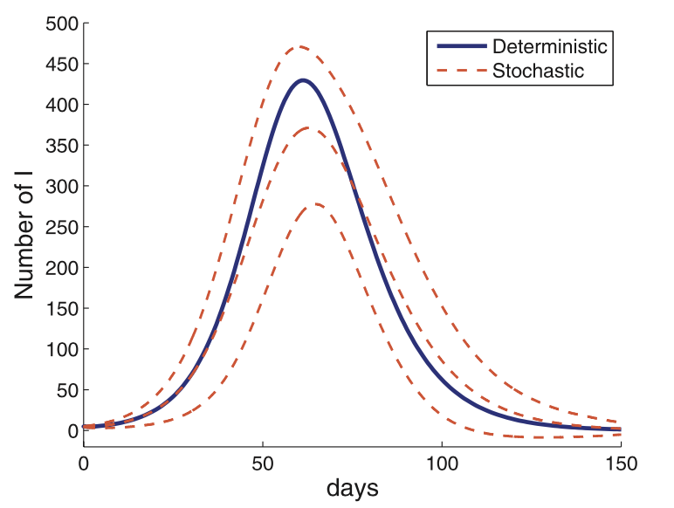
Epidemic modeling
Stochastic modeling vs deterministic models
Notes:
약 10%의 차이가 있다고 본다. 이것은 결정론적 해결책이 과대평가한다는 것을 나타낸다.
S(0) = 5000 I(0) = 5 L(0) = A(0) = R(0) = 0 p = 0.67 δ = 0.5 α = η = 1/7 κ = 1/1.4 f = 0.999 β0 = 0.3422 (R0 = 2.0).

Slide 13
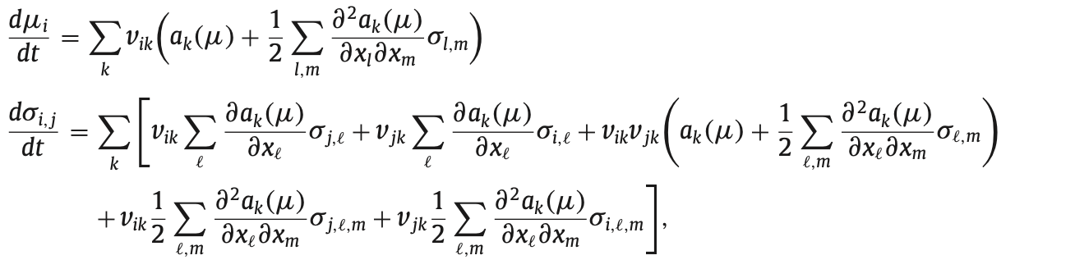
Epidemic modeling
Moment closure method (MCM)
μi =E[xi], σi,j =E[(xi −μi)(xj −μj)] and σi,j,k =E[(xi −μi)(xj −μj)(xk −μk)].
Notes:
확률적 시뮬레이션 알고리즘의 단점 중 하나는 특히 시스템이 크거나 감염 과정이 빠른 경우 시스템을 정지시켜 시뮬레이션하기 위한 집중적인 계산이 필요하다는 것이다. 단점을 극복하기 위해, 우리는 모멘트를 찾기 위한 근사 방법인 모멘트 폐쇄 방법을 사용한다.

Slide 14

Epidemic modeling
Moment closure method (MCM)
.
The equation for general nth central moments
Notes:
일반적인 n번째 중심 모멘트에 대한 방정식

Slide 15
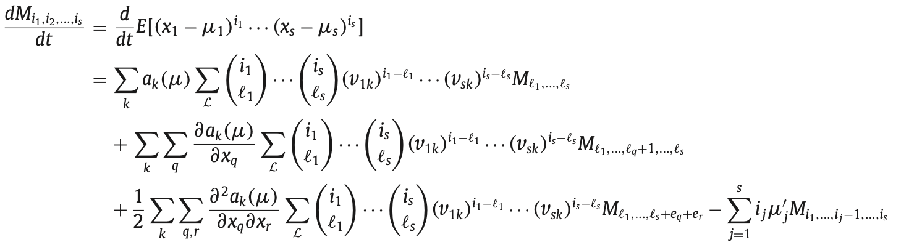
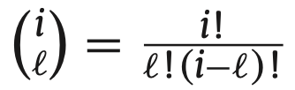
Epidemic modeling
Moment closure method (MCM)
for n=i1 +···+is ≥3, as follows;

Slide 16
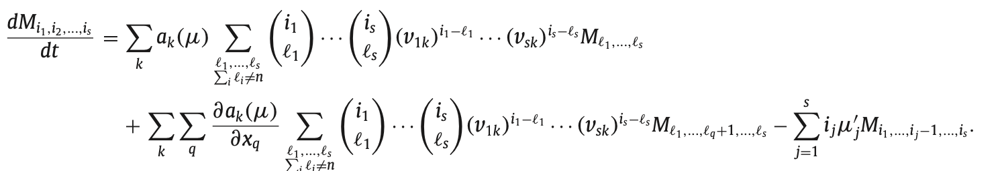
Epidemic modeling
Moment closure method (MCM)
Notes:
따라서, 순간의 시스템은 무한 치수, 즉, n번째 순간의 방정식은 (n + 1)번째 순간의 하나 이상을 포함하므로 시스템이 닫히지 않는다. (n + 1)번째 모멘트를 0으로 하여 시스템을 절단할 경우, Eq.(10)는 다음과 같이 최대 n번째 모멘트 항을 갖는 방정식으로 변경된다.

Slide 17
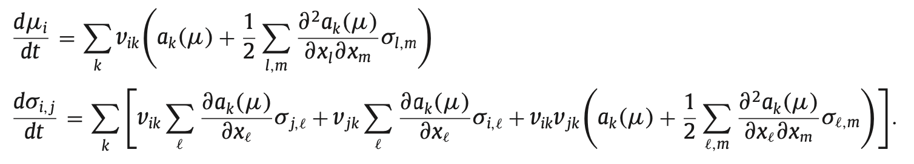
Epidemic modeling
Moment closure method (MCM)
Notes:
n번째 중심 모멘트를 시간 간격[0, h]에서 임의의 t에서 0으로 하여 시스템 (7), (9) 및 (10)을 절단한다고 가정하자. 그런 다음, 절단된 Eqs(7), (9) 및 (11)에서 구한 정확한 평균과 근사 평균 사이의 오차는 O(n-1)이고, 두 번째 중심 모멘트에서의 오차는 O(n-2)이다. t ∈ [0, h].

Slide 18
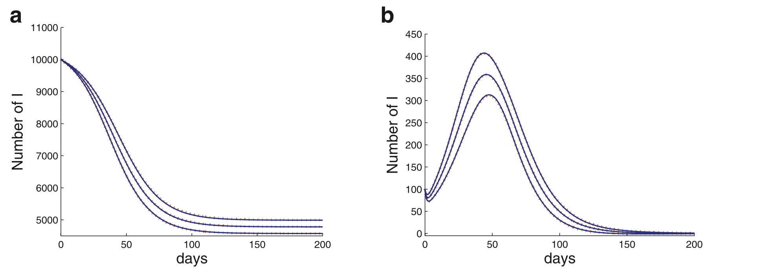
Epidemic modeling
Moment closure method (MCM)
Notes:
예를 들어, [21,22]의 매개변수로 SEIR 모델에 (11)과 (12)의 시스템을 적용하고, 그림 2에서 SSA와 MCM이 얻은 시뮬레이션 결과를 비교한다. MCM과 SSA의 결과가 잘 일치하고 MCM이 평균과 표준 편차의 시간 진화를 정확하게 포착하고 있음을 알 수 있다. MCM의 계산 효율에 대해서는 MCM이 평균과 분산을 얻기 위해 약 0.5초 정도 걸리지만 SSA는 0.5시간 이상 걸리는 것으로 관찰된다. 따라서 MCM은 SSA보다 훨씬 빠른 속도로 솔루션을 계산하지만 정확도는 충분하다.
확률적 SIR 모델의 시뮬레이션 결과. MCM(파란색 솔리드 곡선)과 SSA(빨간색 점)에 의한 평균 + 표준 편차(상위 곡선), 평균(중간 곡선) 및 평균 - 표준 편차(하위 곡선)의 비교 초기 조건은 (S, E, I, R) = (10000, 0, 100, 0)이고 파라미터 값은 κ = 1/1.9, α = 1/4.1, f = 0.98, β0 = 0.3422이다. SSA에 의한 결과는 10,000개 실현에 기초한다.

Slide 19
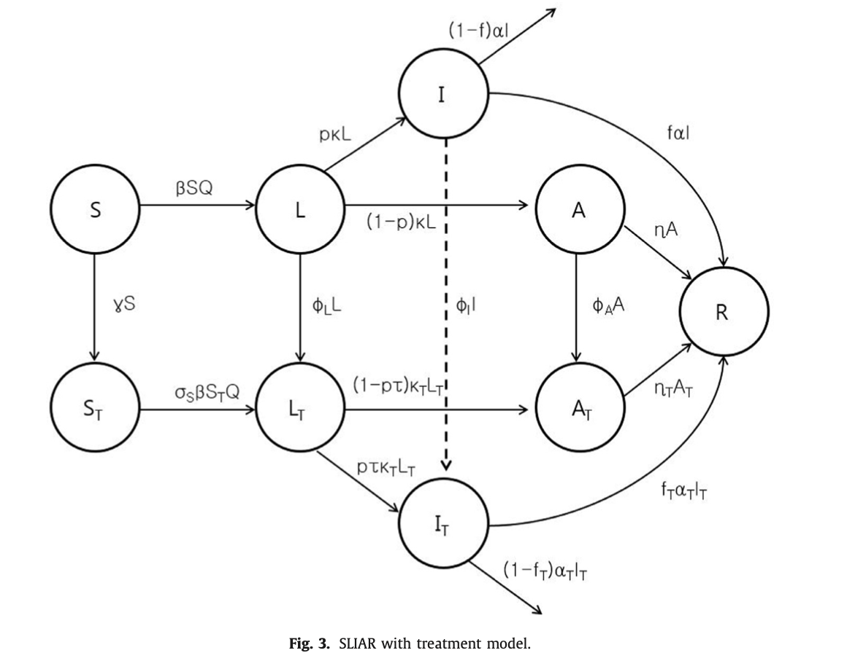
Application: H1N1 influenza model in Korea
Mathematical transmission model with interventions
Notes:
이 모델은 정부의 개입에 의해 시행된 백신접종 및 항바이러스 치료와 같은 통제 매개변수를 포함
첫째, 2009년 유행성 독감의 단기 역학에 초점을 맞추기 위해 치료받고 있는 개인에서 치료되지 않은 개인으로의 재발 조건을 제거한다.
둘째, 예방접종은 6개월 후에 백신을 접종할 수 있었기 때문에 (인플루엔자 발생 초기에는 그렇지 않다) 전염 기간 동안 시행되었다. 우리는 ST(t), LT(t), IT(t) 및 AT(t)에 의해 치료받기 쉬운(또는 백신 접종), 잠복 치료, 감염 치료 및 비증상 클래스의 개인 수를 각각 나타낸다.

Slide 20
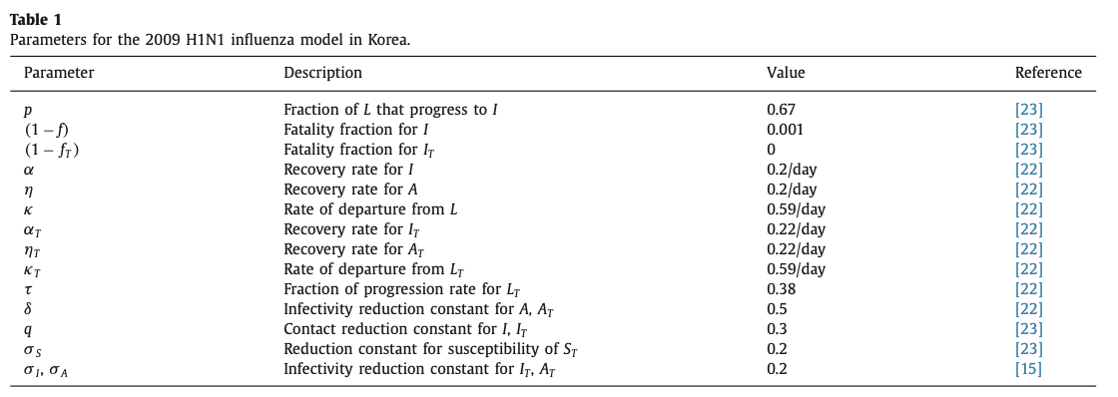
Application: H1N1 influenza model in Korea
Mathematical transmission model with interventions

Slide 21
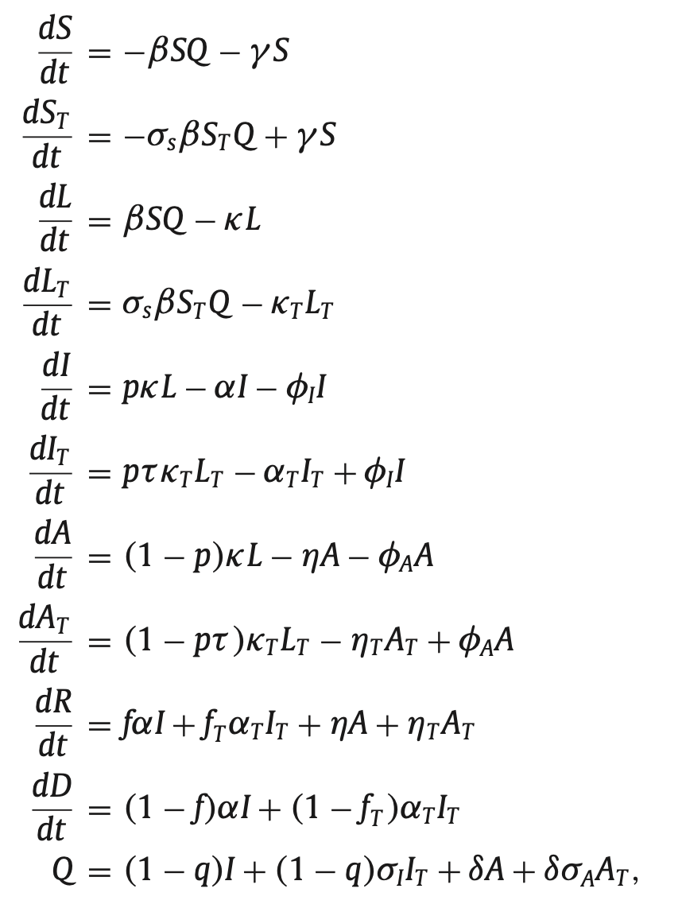
Application: H1N1 influenza model in Korea
Mathematical transmission model with interventions

Slide 22

Application: H1N1 influenza model in Korea
Mathematical transmission model with interventions
Notes:
Rc는 조정기가 없을 때 R0이 된다
Note that Rc becomes R0 in the absence of controls and the detailed derivation of Rc is given in Appendix A. Moreover, the controlled (basic) reproduction number is computed using the parameter values in Section 3.3.

Slide 23
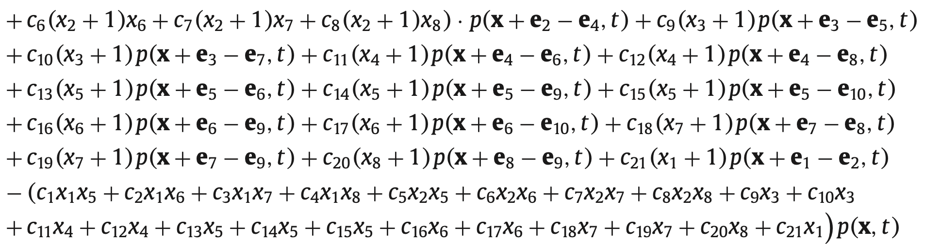
Application: H1N1 influenza model in Korea
Stochastic influenza model

Slide 24
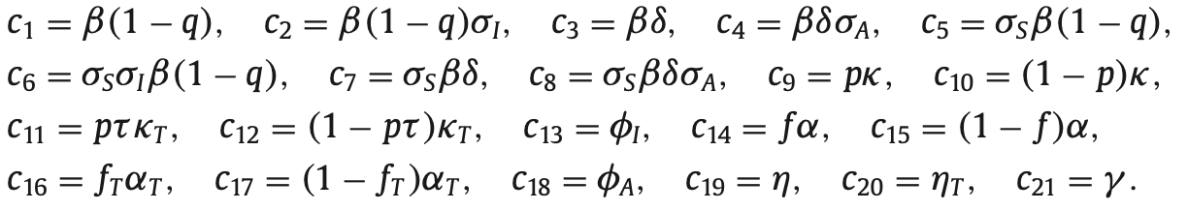
Application: H1N1 influenza model in Korea
Stochastic influenza model
Notes:
SSA는 무거운 계산 부하를 필요로 하며, 위의 확률적 모델과 같은 시스템에 많은 수의 모집단이 관련되는 경우 계산적으로 불가능할 것이다. 섹션 2.3에 기술된 바와 같이, MCM은 SSA보다 훨씬 더 효율적인 대략적인 방법이다. 특히 다양한 개입 시나리오의 효과를 조사하고 신속한 시뮬레이션 결과를 얻고 싶을 때 매우 유용하다.
→ 위 모집단의 수를 통해 MCM을 사용
본 연구에서는 Eq. (15)의 치수 변수가 높고 많은 인구가 모델에 관여하므로 SSA 대신 확률적 모델 (15)을 시뮬레이션하기 위해 MCM을 적용한다.
모멘트 방정식을 도출해 세 번째 순간에 잘라내면 첫 번째 모멘트 μi =E[xi]와 두 번째 모멘트 σi,j =E[xi - μi(xj - μj)]에 대해 65개의 방정식 체계를 얻는다. 65개의 방정식의 전체 시스템은 부록 B에 제시되어 있다.

Slide 25
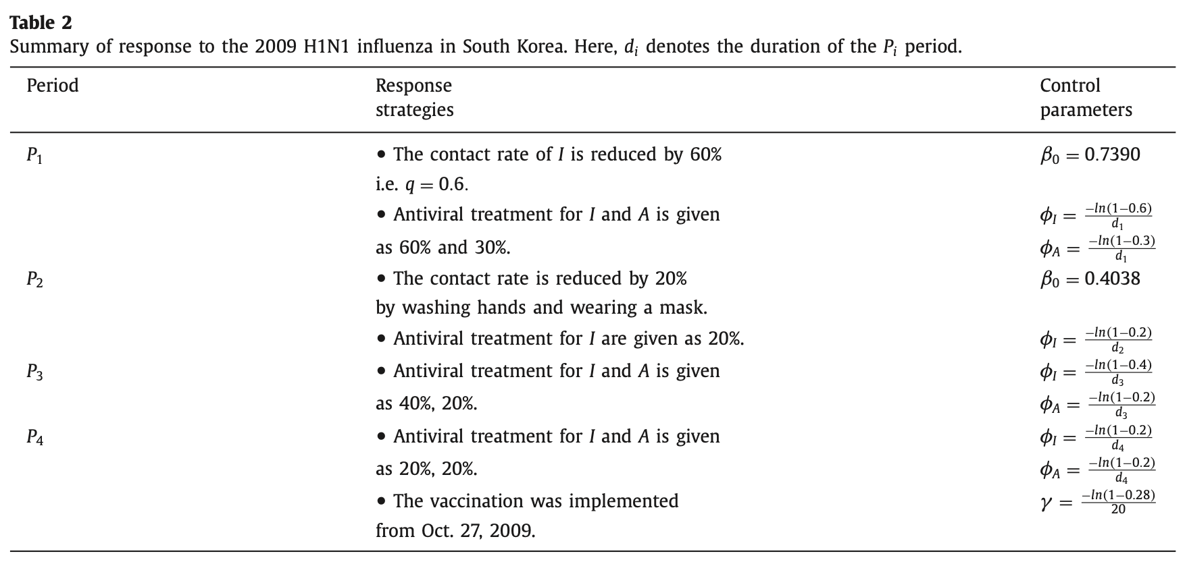
Application: H1N1 influenza model in Korea
Numerical simulations
P1: 0-79 days
P2: 80–110 days
P3: 111–176 days
P4 : 177–400 days
Notes:
P1 시대에 정부의 주요 전략 목적은 질병의 확산을 막기 위한 것이었다. 감염된 사람들은 자발적으로 그들의 활동을 학교나 직장에서 제한했다. 접촉율을 약 60%까지 낮추게 된다. 또 확진환자의 60%가 항바이러스 치료를 받았고, 확진환자와 접촉하는 비증상 감염자의 30%도 항바이러스 치료를 받았다.
어느 정책의 목적을 기간 P2에서 경제적 그리고 사회적 피해를 줄이는 심각한 경우와에서의 사망 건수의 발생을 최소화하는 것이었다. 대다수의 한국인들은 손을 씻거나 손 세정제를 더 자주 사용하고 독감 마스크를 착용하는 것과 같은 공공 권장사항을 채택했다. 이러한 행동 반응으로 인해 접촉률이 20% 감소하였다. 확인된 환자에게는 항바이러스제가 사용되었다.
P3기에는 항바이러스제가 널리 보급되었기 때문에 항바이러스 치료율이 증가하였다. 예방접종 국가는 P1, P2 및 P3 기간 동안 사용할 수 없었다. 즉, γ = 0
P4 기간 동안 예방접종 정책이 시행되기 시작했다. KCDC[27]에 따르면, 우리는 177일과 400일 사이의 예방접종률을 0.28로 추정한다. 우리는 대부분의 사람들이 백신을 제공한 후 20일 이내에 백신을 접종했고 그래서 백신 dv의 기간은 20일이라고 추측한다. 설명된 제어 매개변수의 값은 표 2를 참조한다.

Slide 26
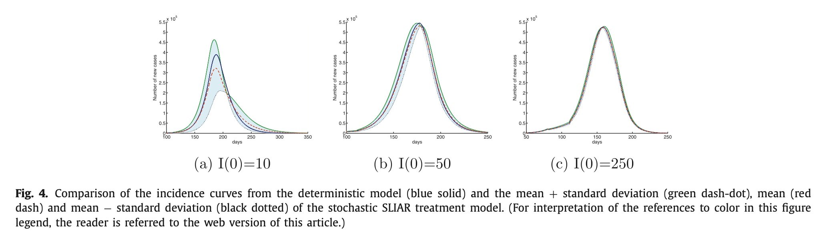
Application: H1N1 influenza model in Korea
Numerical simulations
Notes:
초기 숫자에 대한 두 모델의 솔루션 사이의 정량적 차이를 보여준다.
초기 감염자 수가 충분히 적은 경우에 결정론적 모델을 사용할 경우, 모델은 감염자 수에 대한 시간 의존적 예측에서 상당한 오류를 발생시킬 가능성이 높다.
Rc = 1.55 and R0 = 3.09.

Slide 27
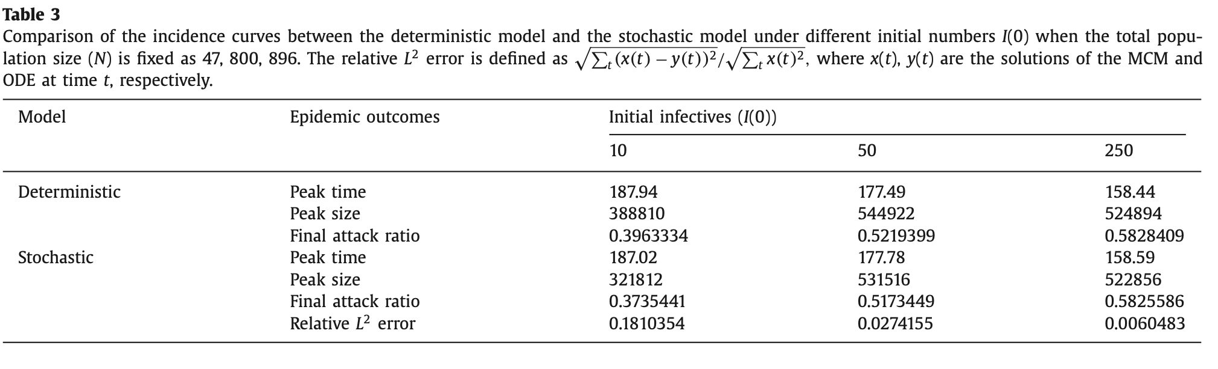

Application: H1N1 influenza model in Korea
Numerical simulations
Notes:
final attack ratio → 전염병 말기에 감염되는 인구의 비율

Slide 28
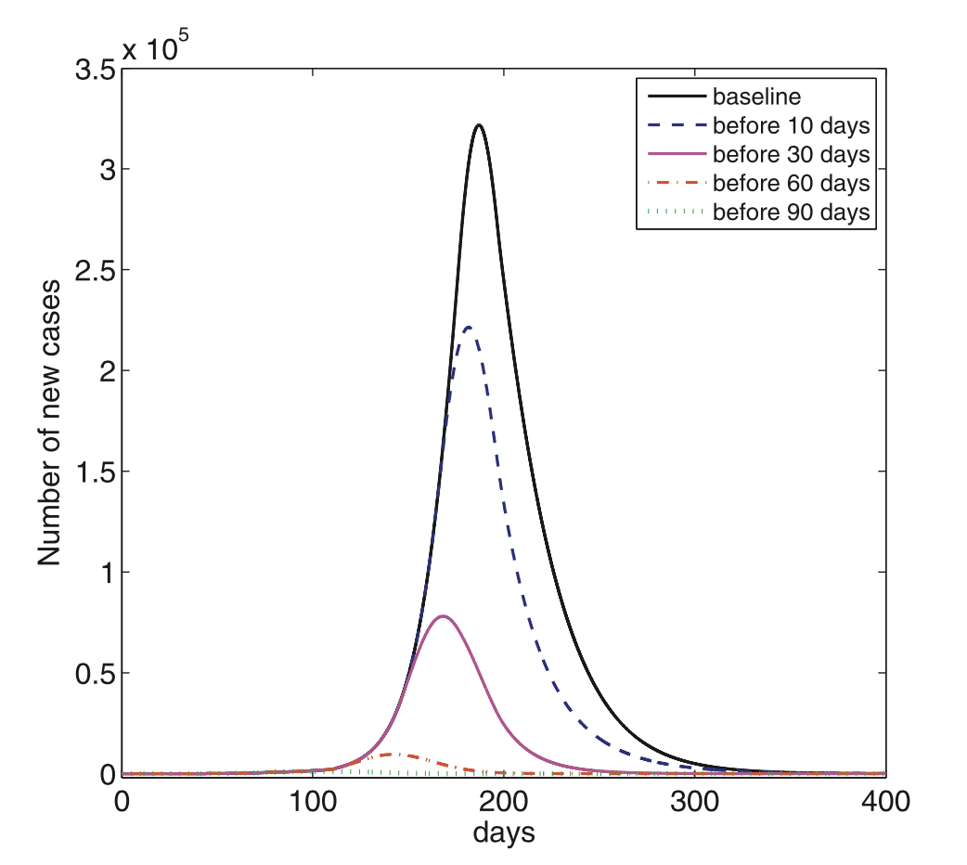
Application: H1N1 influenza model in Korea
Numerical simulations
Comparison of the incidence curves under different starting dates of vaccination.
The baseline curve (black solid) is based on the actual parameter .
Notes:
다음으로 확률적 방법(MCM)을 사용하여 인플루엔자 결과에 대한 다양한 통제 정책의 영향을 조사한다. 첫째, 예방접종 시작 시간의 영향을 설명한다. 이는 국내 백신 접종의 실제 첫 번째 날짜(10월 27일)보다 일찍 시작될 가상의 백신 시작 시간의 효과를 보여준다. 그림 5는 초기 예방접종 날짜에 따른 예방접종 효과를 비교한 것이다. 초기 백신 접종 날짜는 167일 147일 117일 87일로 정해졌는데, 이는 각각 백신 접종의 실제 최초 날짜(177일)보다 10일, 30일, 60일, 90일 빠른 것이다. 표 4는 예방접종이 실제 초기일보다 10일 일찍 시작되면 피크 크기가 약 31.2% 줄어든다는 것을 보여준다. 마찬가지로 1개월, 2개월, 3개월 전에 예방접종을 시작하면 피크 크기가 각각 75.7%와 97%와 99.7% 감소하여 발병률이 급격히 감소한다. 이 결과는 분명할 수도 있지만, 예방접종이 일찍 시작될수록 더 효과적이라는 것을 암시한다.

Slide 29
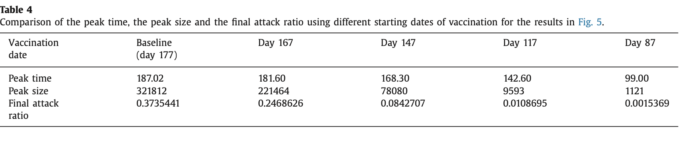
Application: H1N1 influenza model in Korea
Numerical simulations

Slide 30
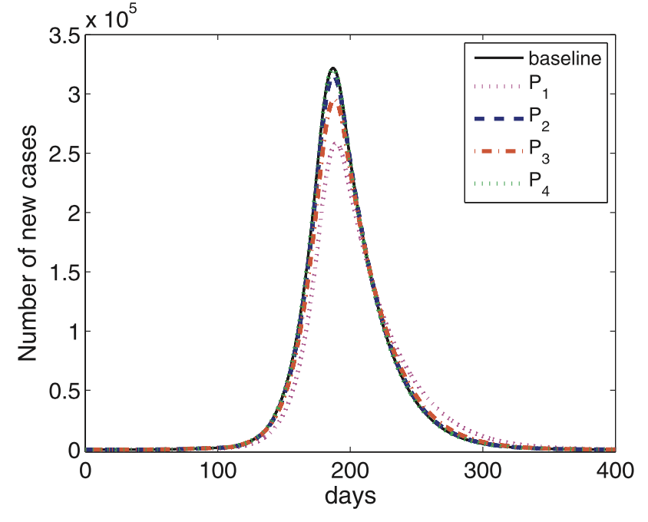
Application: H1N1 influenza model in Korea
Numerical simulations
Comparison of the incidence curves when the antiviral treatment rate φI is increased 50% times more than the actual amount administered by the governmental policy for each period.
Notes:
마지막으로, 발생 곡선이 항바이러스 치료의 양이 증가함에 따라 어떤 영향을 받는지 조사한다. 그림 6에서 우리는 전염병에 걸린 개인에 대한 항바이러스 치료를 각 기간에 실제로 소비된 양보다 50% 더 많이 받는다고 가정한다.

Slide 31
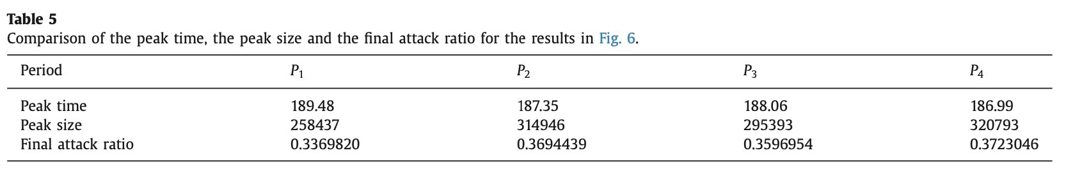
Application: H1N1 influenza model in Korea
Numerical simulations
Notes:
표 5는 P1과 P3 기간에는 피크 크기가 각각 약 19.7%(약 6만3400건), 8.2%(약 2만6400건) 감소하며 피크 데이 또한 약 2.5일과 1일 지연되는 것을 보여준다. 이제 우리는 감염자를 위한 항바이러스 치료를 제3기에만 집중한다.

Slide 32
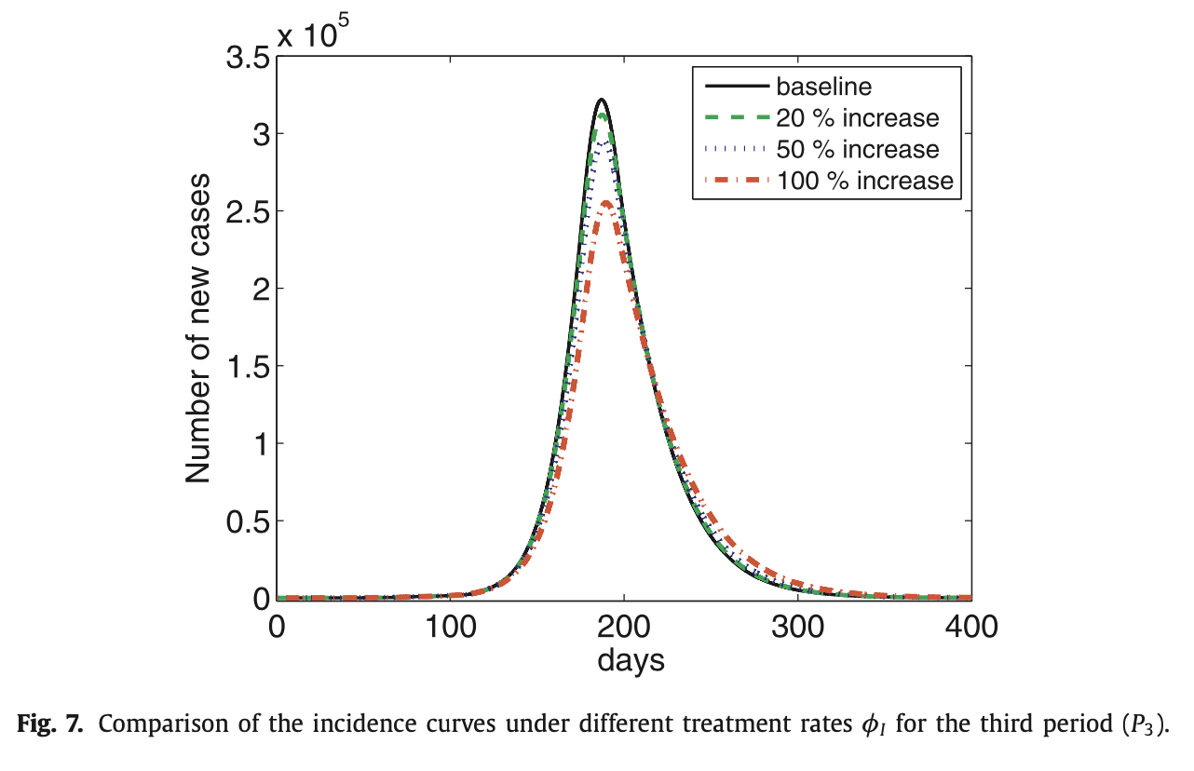
Application: H1N1 influenza model in Korea
Numerical simulations
Notes:
그림 7과 표 6은 전염병 결과에 대한 φ1의 양이 미치는 영향을 예시한다. 정부 정책에 의해 감염 개인들의 실제 항바이러스 치료량보다 20%, 50%, 100% 더 많이 증가시키면 피크타임은 약간 지연되고 피크 크기는 각각 실제 감염 환자의 3%, 8.2%, 20.7%로 줄어든다는 것을 알 수 있다.

Slide 33
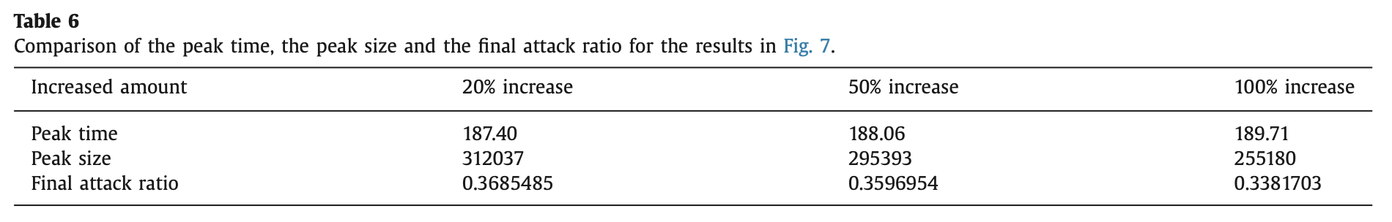
Application: H1N1 influenza model in Korea
Numerical simulations

Slide 34
Conclusion
결정론적 모델의 결과와 확률적 모델의 결과가 매우 유사
SSA은 모수가 클 경우 많은 연산요구 but MCM은 통계량을 얻는데 SSA대비 짧은 시간안에 얻을 수 있음
적은 모수를 이용할 때 SSA도 단 시간안에 연산가능 but 평균과 분산의 변동이 커질수 있음
MCM은 중요한 통계량을 정확하고 효율적으로 파악가능하기 때문에 다양한 시나리오와 control을 사용하는데 있어서 빠른 결과를 보기 위해서 MCM이 매우 유용하고 효율적인 계산법이다.
Notes:
논문에서는 전염병 모형을 시뮬레이션하기 위한 확률적 방법을 제시하고 2009년 국내 H1N1 인플루엔자에 대한 치료와 함께 SLIAR 모델에 적용했다. 치료 대상 SLIAR 모델의 경우, 감염자의 초기 수가 상대적으로 큰 경우(예: 정부 요원들이 이미 상당수의 감염자가 발생한 경우 전염병 발생을 알아차린 경우) 결정론적 모델의 해결책은 확률적 모델의 해결책과 매우 유사하다는 것을 관찰했다. 그러나 국내 확산된 H1N1 사례처럼 초기 감염자 수가 적다면 두 해결책 사이에 상당한 양적 차이가 있다. 한 가지 차이점은 초기 단계에서 감염자가 적기 때문에 감염 과정은 이산 개인들 사이의 확률론적 사건으로 간주되어야 하지만 결정론적 모델은 인구를 지속적으로 변화시키는 것으로 가정하여 초기 단계에서 일부 오류를 발생시킬 수 있다. 따라서 확률적 모델링을 사용할 것을 제안한다.
컴퓨터 효율은 가정과 매개변수가 다른 여러 시나리오를 시뮬레이션하려고 할 때 확률적 모델링에 중요한 문제다. 일반적으로 정확한 확률적 시뮬레이션 알고리즘(SSA)은 특히 인구가 많은 경우 집중적이고 값비싼 연산을 요구한다. 이 경우 모멘트 폐쇄 근사치는 계산을 위한 좋은 대안이다. 예를 들어 [22]의 매개변수에 기초한 SIR 모델의 경우, 결과를 얻는 데 1초 미만이 걸리지만 SSA는 10,000개의 실현에 기초한 평균 및 분산과 같은 의미 있는 통계량을 얻는 데 약 0.5시간이 걸린다. 물론 우리가 더 적은 수의 현실화를 수행할 때 SSA는 시간이 덜 걸리지만, 그 결과 오류와 불충분한 현실화로 인한 평균과 분산의 변동이 클 수 있다. 확률적 전염병 모델을 시뮬레이션할 때, 모멘트 폐쇄 방법은 평균 및 분산과 같은 자극적인 통계량을 정확하고 효율적으로 캡처할 수 있으므로 확률적 시뮬레이션 알고리즘보다는 모멘트 폐쇄 방법을 사용할 것을 제안한다. 특히 다양한 시나리오와 다양한 제어 매개변수를 가진 확률적 전염병 모델의 시뮬레이션 결과를 신속하게 보고자 하는 경우
폐쇄 방법은 매우 유용하고 효율적인 계산법이다.

Slide 35
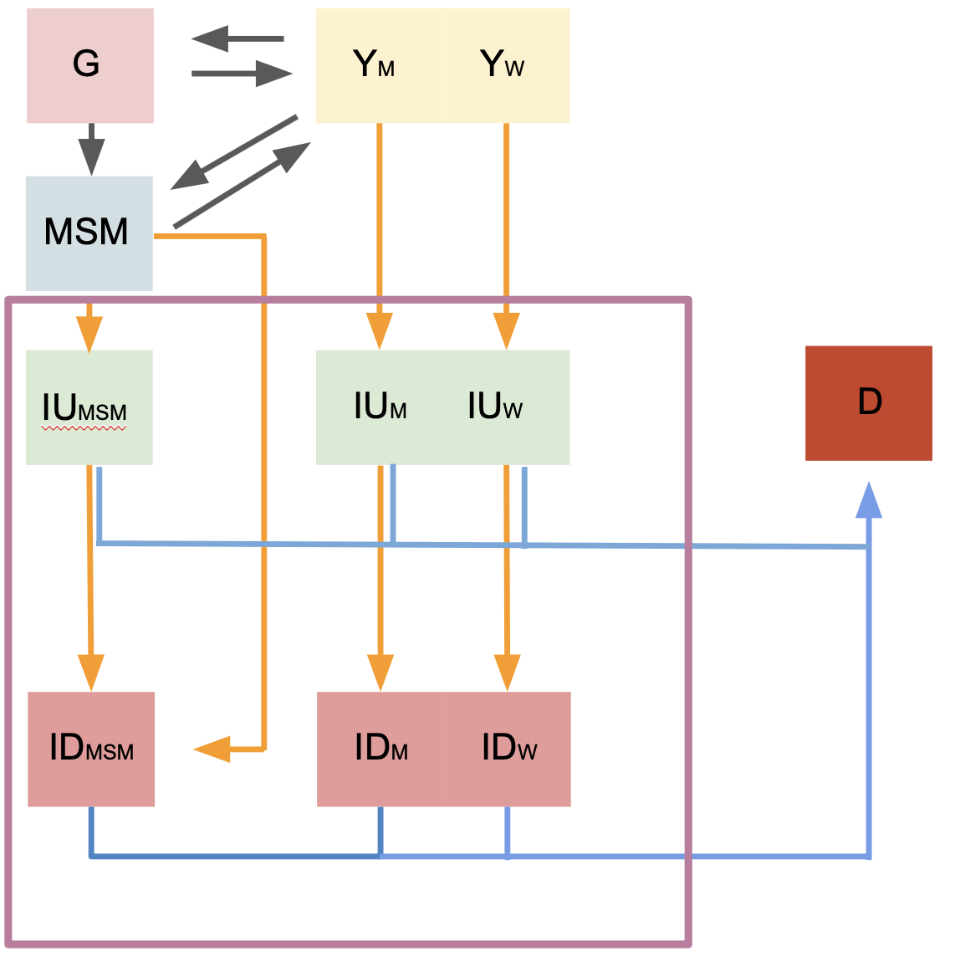
HIV Transmission path
Death path
HIV Carrier
D
Y_{M}
Y_{W}
G
I_{G}
I_{M}
I_{W}

